Slide 1
Cистема моделирования дорожного движения
МГТУ им. Баумана Кафедра «Информационная безопассность»
Автор:
Северов Владимир Сергеевич
Группа ИУ8-31
Москва, 2017

Slide 2
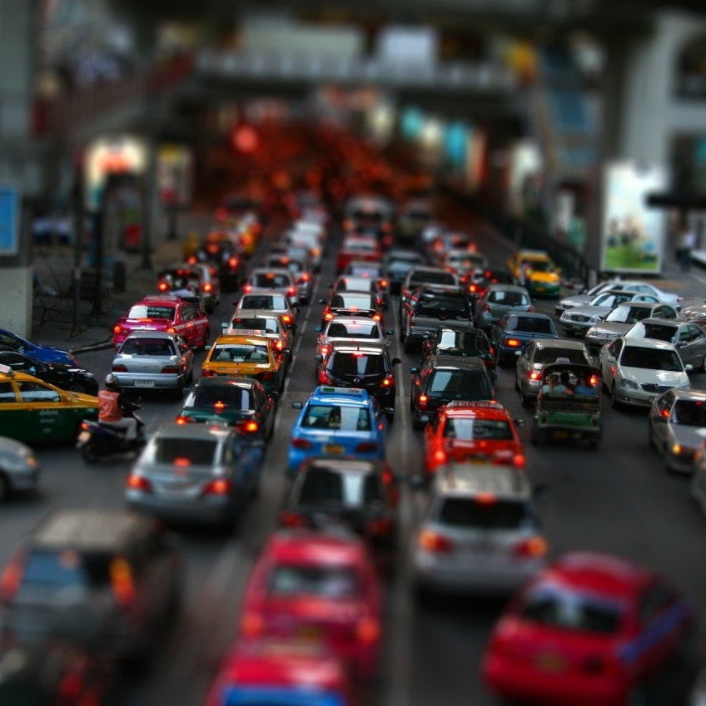
Цель проекта
Решить проблему дорожных заторов во многих городах мира.
Возможные пути решения:
Правильная регулировка светофоров
Грамотное распределение дорожного трафика по уже построенным дорогам
Построение новых дорог в сильно нагруженных местах

Slide 3

Принятые решения для оптимизации процесса
Карта была разделена на квадратные сегменты
Автомобили принимают решение о последующих манёврах только в середине такого сегмента карты
Проверка на наличие столкновений у автомобилей происходит из внешнего мира

Slide 4
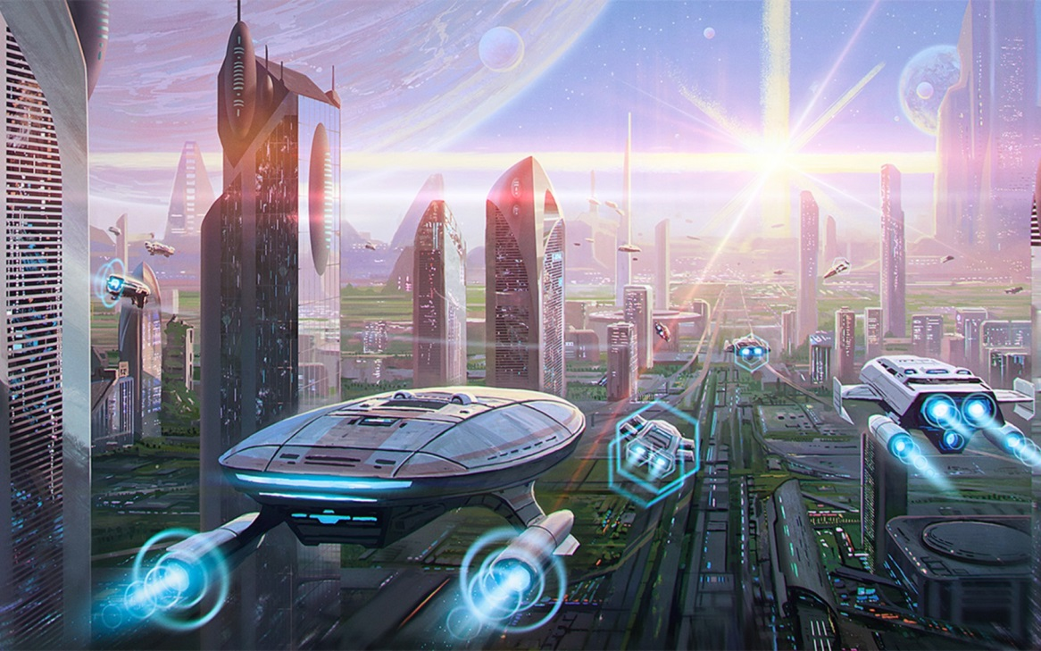
Шаги на будущее
Сделать удобный редактор карт
Разработать новые типы объектов
Повысить точность вычислений при одновременном улучшении быстродействия

Slide 5
Приступим к демонстрации!

Slide 6
Спасибо за внимание!

